Slide 1
Paragraaf 3.2 Nationalisme en dekolonisatie

Slide 2
Aan het einde van deze presentatie:
weet je hoe het Indonesische nationalisme opkwam en wat de reactie van de Nederlandse overheid hierop was
begrijp je hoe het nationalisme werd versterkt door de Japanse bezetting
kun je uitleggen hoe de Indonesische onafhankelijkheidsoorlog verliep

Slide 3
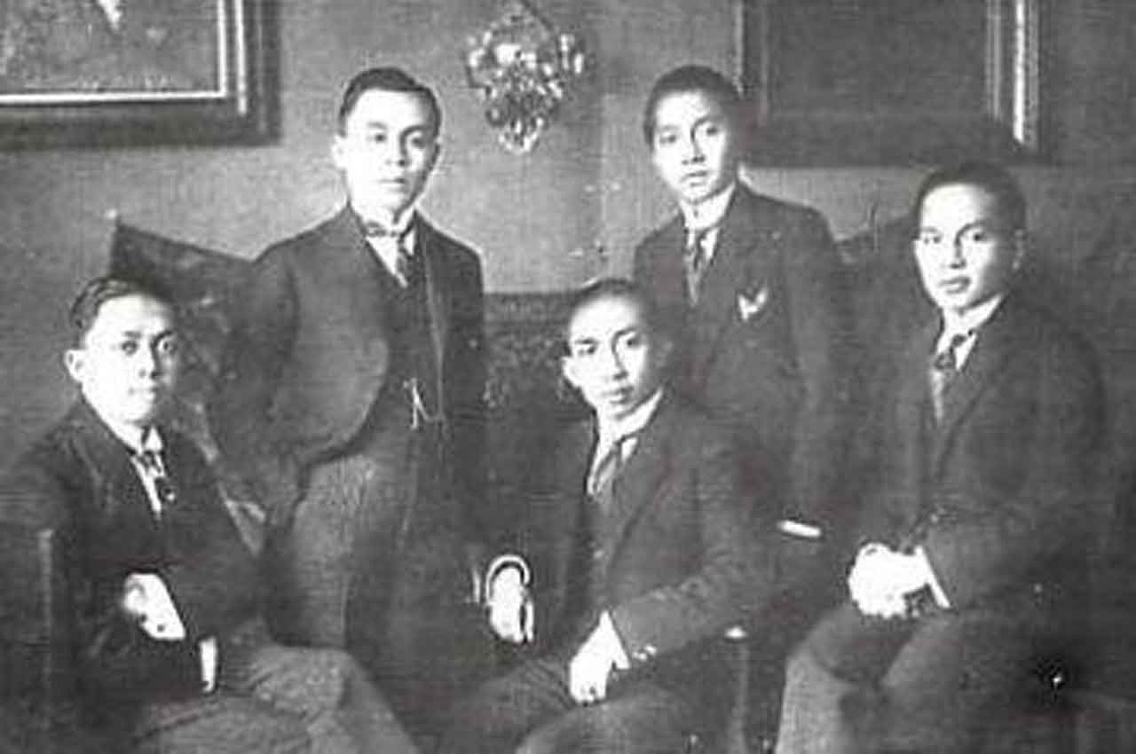
Nationalisme en onderdrukking
Na 1900 kwamen Indonesische studenten in aanraking met westerse ideeën, zoals het nationalisme: 1. streven naar een eigen land 2. eigen land het belangrijkste vinden.
Ze concludeerden dat Indonesiërs één volk vormden en streefden naar een Indonesi-sche natiestaat: alle inwoners behoren tot één volk en staat.
In 1927 werd de Indonesische Nationale Partij (PNI) opgericht. Nederland verbande de populaire nationalisten naar concentratie-kampen: gevangenkampen voor tegenstan-ders.

Slide 4
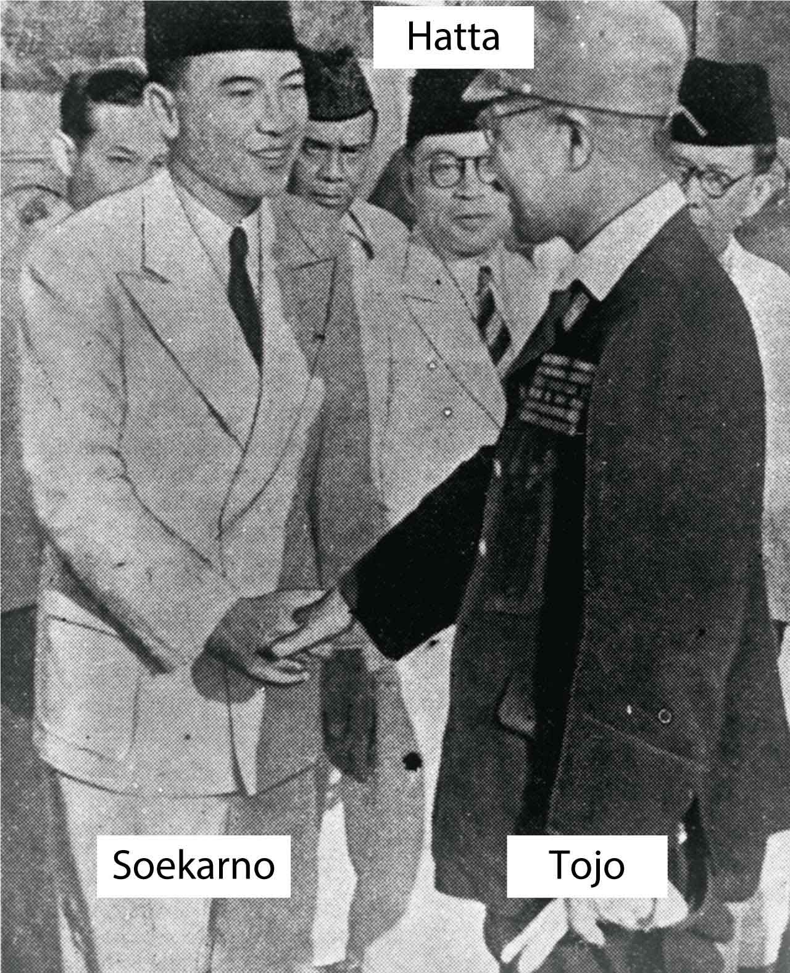
De Japanse bezetting
In 1942 viel Japan Nederlands-Indië aan. Veel Indonesiërs waren blij met de Japanse overwinning, maar er volgende een harde bezetting.
Nationalistische leiders werkten samen met Japan. Ze konden hun nationalistische ideeën verspreiden door deze collaboratie: samenwerking met de vijand.
Soekarno en Hatta riepen de Republiek Indonesië uit twee dagen na de Japanse capitulatie: overgave.

Slide 5
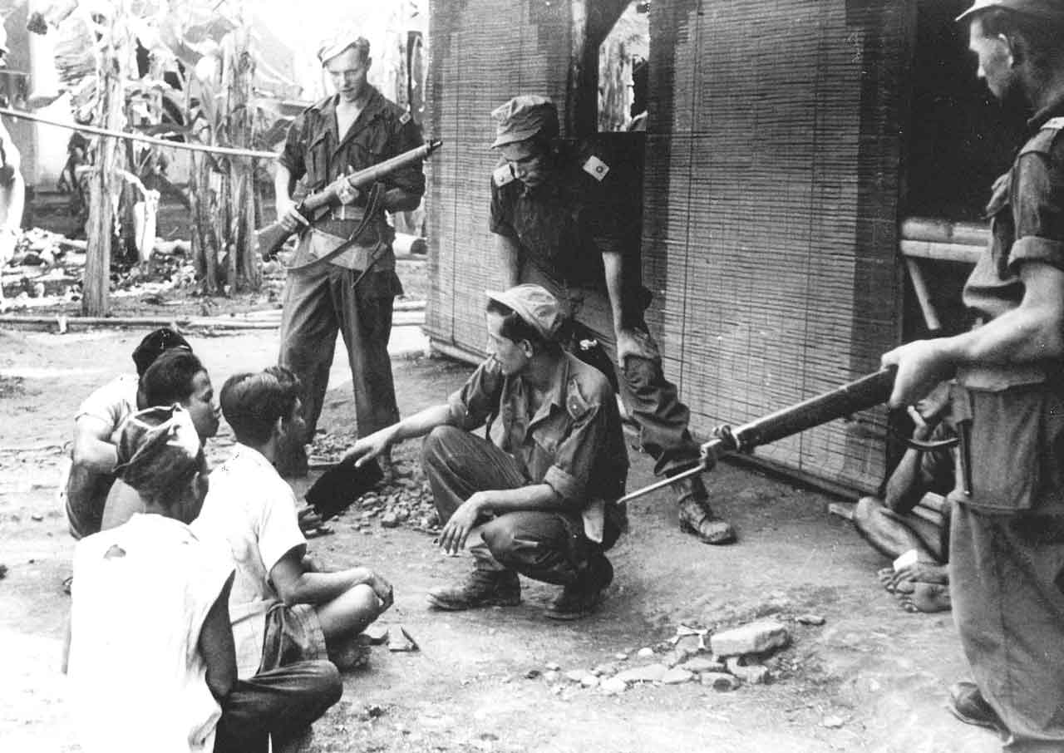
De Indonesische onafhankelijkheidsoorlog 1/2
Veel Nederlanders wilden Indonesië niet kwijt. Toch ging het Nederlandse kabinet met Indonesië praten over dekolonisatie: het onafhankelijk worden van kolonies.
In 1947 en 1948 volgden ook militaire operaties, om het koloniale gezag te herstellen.
De regering noemde dit politionele acties: de Nederlandse naam voor twee militaire operaties om haar macht in Indonesië te behouden. Bij deze acties werd soms buitensporig geweld gebruikt.

Slide 6
De Indonesische onafhankelijkheidsoorlog 2/2
Dit geweld leidde tot verontwaardiging bij de Verenigde Naties.
De Veiligheidsraad eiste dat Nederland meewerkte aan de Indonesische onafhankelijkheid.
Op 27 december 1949 stond Nederland zijn gezag over Indonesië af en werd de soevereiniteitsoverdracht getekend.
Verenigde Naties: volkerenorganisatie sinds 1945
Veiligheidsraad: belangrijkste onderdeel van de VN
soevereiniteitsoverdracht: gezag over een land overdragen aan een ander

Slide 7
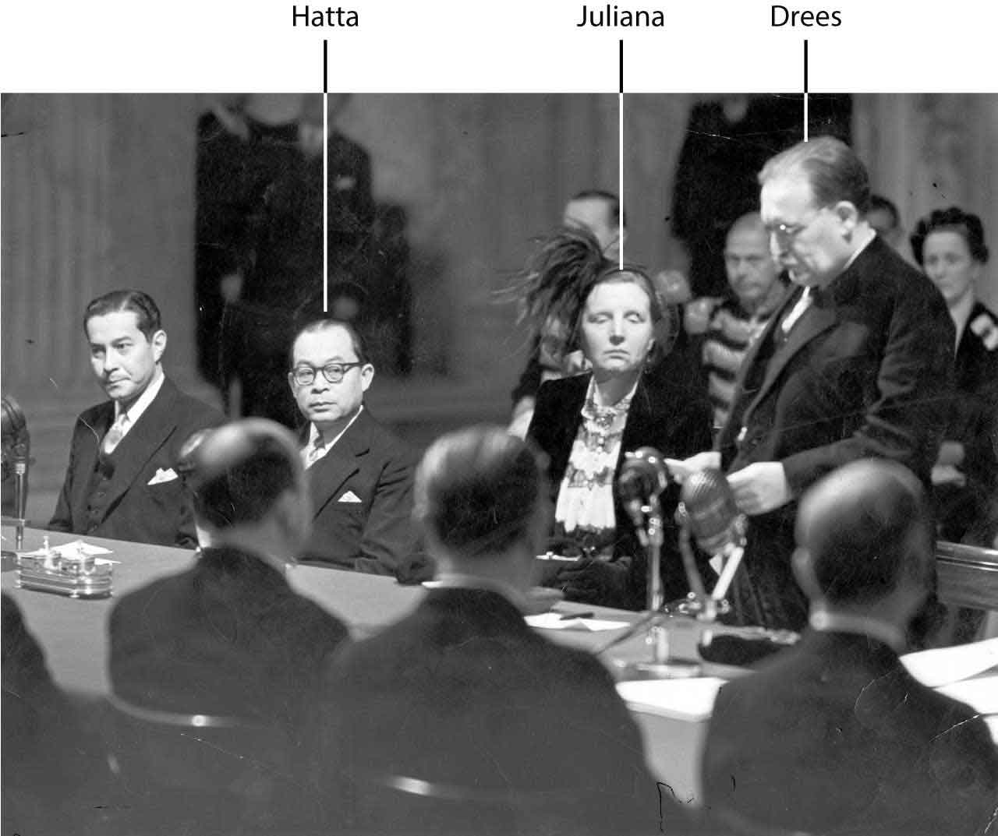
Ondertekenen soevereiniteitsoverdracht (Amsterdam, 27 december 1949)

